Slide 1
Rang a 1
11ú- 15ú Bealtaine

Slide 2
Síog na bhFiacla
https://www.cogg.ie/wp-content/uploads/7.S%C3%ADog-na-bhFiacla-asal.pdf
Roghnaigh mé an scéal seo mar gur thit fiacla Emily amach an tseachtain seo agus dúirt sí liom go bhfuair sí cáca agus airgead. Seo fís d’Emily ag caint faoi.

Slide 3
Phonics: ow sound

Slide 4
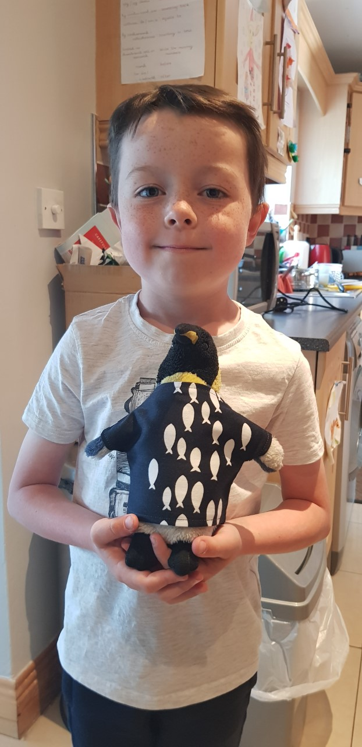
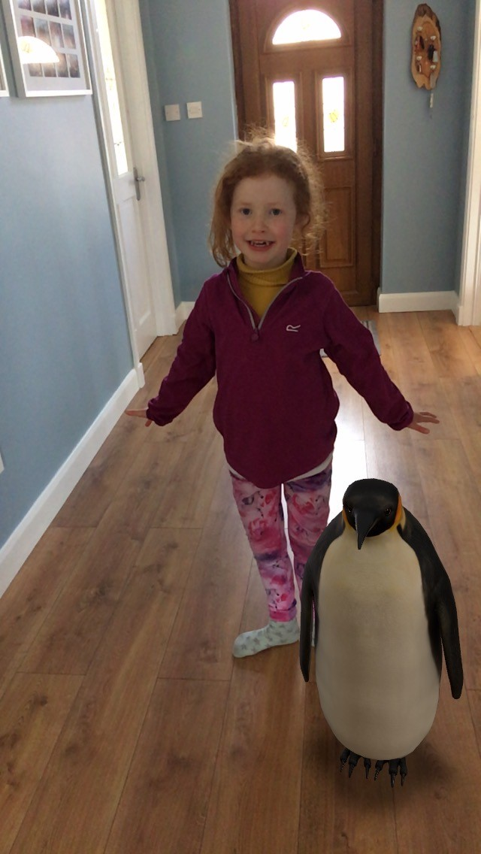
Pól Piongain
Roghnaigh mé an leabhar seo mar gur sheol Eoghan agus Julianne griangrafanna chugam de phiongain.
https://www.leighanois.com/display3.php?articleid=83
An féidir leat cúpla ceist a fhreagairt faoin scéal?
1. Cad is ainm den phiongain?
2. Cén fáth go bhfuil Pól brónach?
3. Cén áit a léimeann Pól?
4. Conas a mothaíonn Pól nuair a feiceann sé na cairde arís?

Slide 5
Toilleadh (capacity)
Focla nua
- Coimeadán: rud a coinníonn rud taobh istigh de (container)
Folamh: níl aon rud ann (empty)
Lán: ní féidir níos mó a chur isteach (full)
beagnach lán : píosa beag spás fagtha (nearly full)
Beagnach folamh: níl mórán fágtha (nearly empty)

